Slide 1
Script
pp. 44 à 46

Slide 2
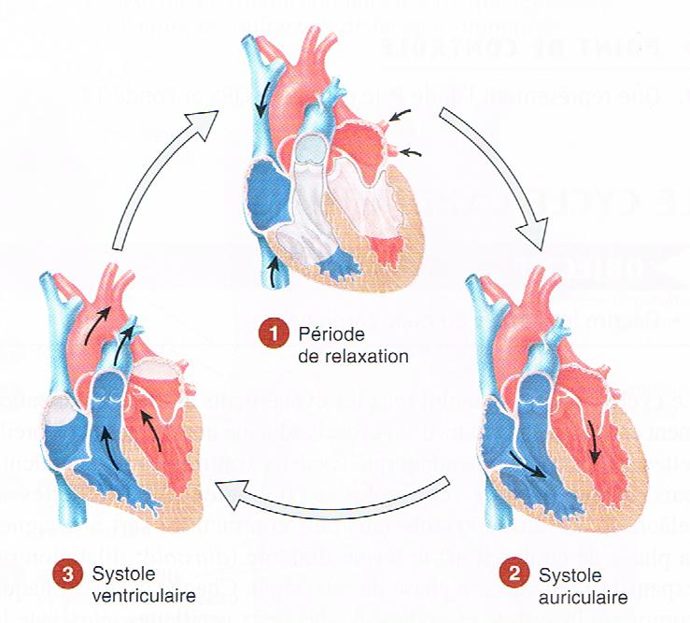
Cycle cardiaque
Le cycle cardiaque est composé de 3 phases :
Diastole
Systole auriculaire
Systole ventriculaire

Slide 3
Cycle cardiaque : diastole
Diastole
Quand ?
Fin du cycle cardiaque
Onde T de l’ECG
Quoi ?
Relaxation générale du cœur (4 cavités en diastole)
P_{ventricules} $↓$ → P_{ventricules} < P_{oreillettes}
Valves auriculoventriculaires s’ouvrent
75% remplissage ventricules
Remplissage 75%

Slide 4
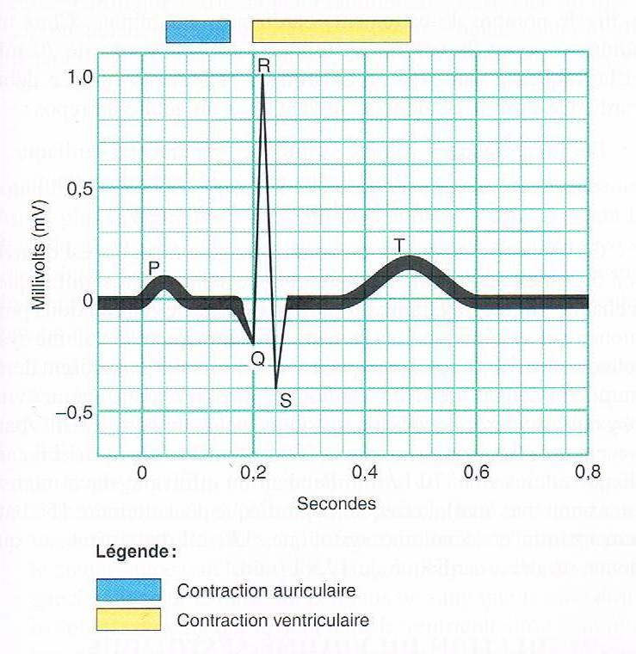
Cycle cardiaque : diastole
Diastole

Slide 5
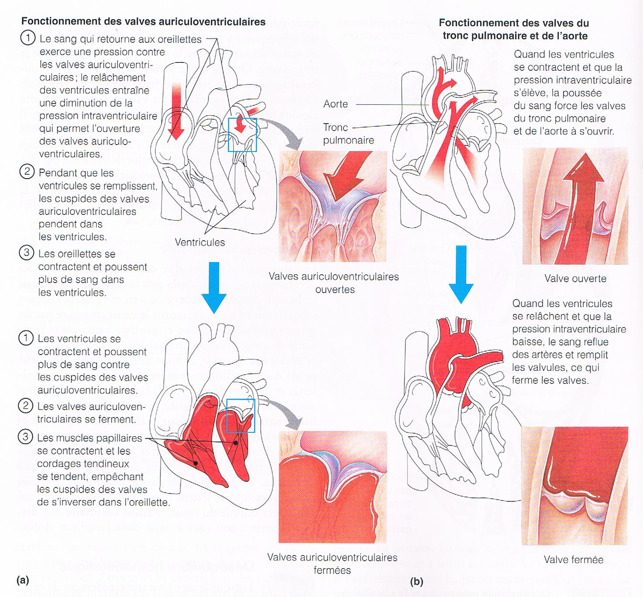
Cycle cardiaque : diastole
Valves auriculoventriculaires ouvertes
Diastole
Valves aortique et pulmonaire fermées

Slide 6
Cycle cardiaque : systole auriculaire
2. Systole auriculaire
Quand ?
Après l’onde P de l’ECG
Quoi ?
Contraction des oreillettes
P_{oreillette} $↑$
Pousse le sang restant (25%) dans les ventricules
Fin
130mL sang par ventricule
Remplissage 100%

Slide 7
Cycle cardiaque : systole auriculaire
2. Systole auriculaire

Slide 8
Cycle cardiaque : systole auriculaire
2. Systole auriculaire
Valves auriculoventriculaires ouvertes
Valves aortique et pulmonaire fermées

Slide 9
Cycle cardiaque : systole ventriculaire
3. Systole ventriculaire
Quand ?
Après le complexe QRS de l’ECG
Quoi ?
Contraction ventricules → P_{ventricules} $↑$
Pousse le sang hors des ventricules
Valves auriculoventriculaires fermées
P_{ventricules} > P_{aorte}
P_{ventricules} > P_{tronc pulm.}
Fin
70mL de sang éjectés par ventricule au repos
Valves aortique et pulmonaire ouvertes

Slide 10
Cycle cardiaque : systole ventriculaire
3. Systole ventriculaire

Slide 11
Cycle cardiaque : systole ventriculaire
3. Systole ventriculaire
Valves auriculoventriculaires fermées
Valves aortique et pulmonaire ouvertes

Slide 12
Cycle cardiaque : durées au repos
Durée totale : 0,8 s au repos
0,4 s
0,1 s
0,3 s
0,4 s
0,3 s
0,1 s
Notes:
À l’effort : temps de repos diminue

Slide 13
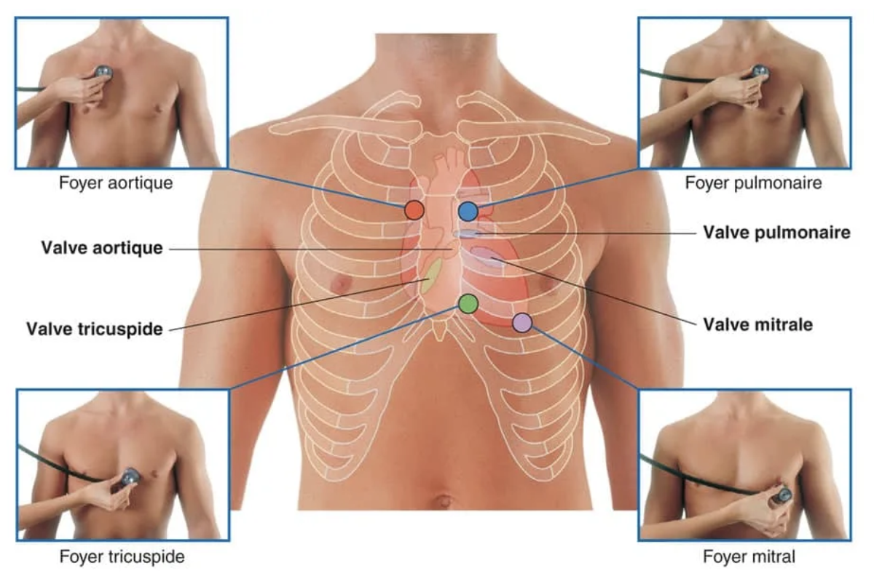
Cycle cardiaque : bruits du coeur
Auscultation du thorax au stéthoscope
2 bruits
« toc - tac » pause « toc - tac » pause …
Ce sont les valves qui se ferment !
1er bruit = toc
Systole ventriculaire → fermeture des valves auriculoventriculaires
Correspond au pouls
2e bruit = tac
Diastole → fermeture des valves de l’aorte et pulmonaire
2e bruit
« tac »
1er bruit
« toc »

Slide 14
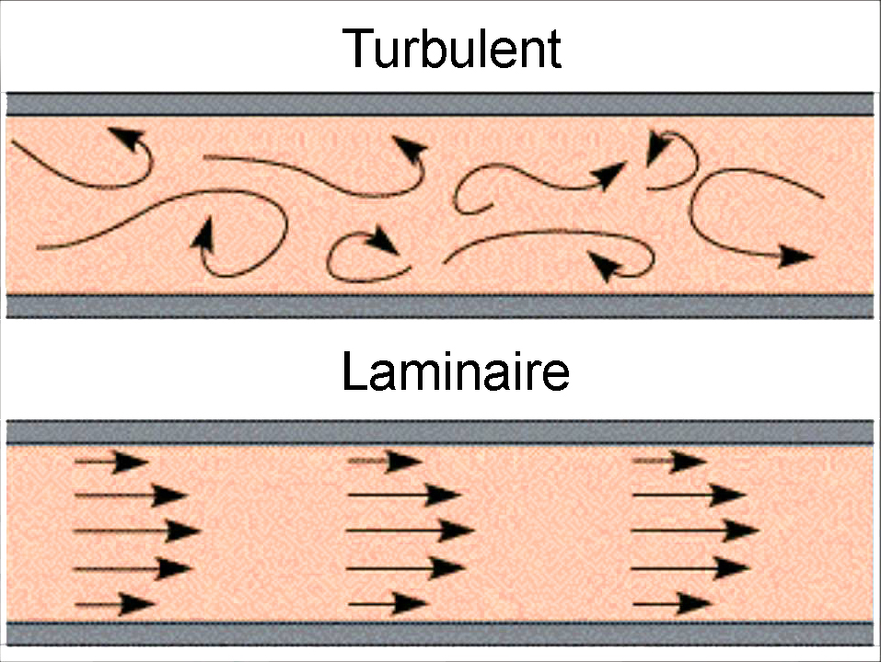
Cycle cardiaque : souffles cardiaques
Souffle = bruit anormal du cœur
Apparaît lorsque l’écoulement du sang devient turbulent → vibration audible
Obstacles (dépôts)
Valve rétrécie (sténose)
Valve mal fermée (insuffisance valvaire)
→ Examen complémentaire : ECG

Slide 15
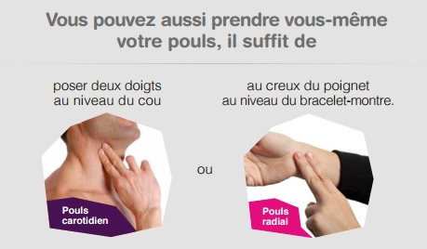
Débit cardiaque : FC
Fréquence cardiaque (FC) ?
Nombre de battements par minutes [ $\frac{batt}{min}$ ]
Pouls
Moyenne
Repos : 75 $\frac{batt}{min}$
Effort : 220 – âge (théorique !)

Slide 16
Débit cardiaque : VS
Volume systolique (VS) ?
Volume de sang éjecté par chaque ventricule en un battement [ $\frac{mL}{batt}$ ]
Volume : 1 dm³ = 1 L
Moyenne adulte
70 mL - 130 mL
Variation ?
Oui, si :
FC varie
VS varie

Slide 17
Débit cardiaque : DC
Débit cardiaque (DC) ?
Volume de sang éjecté par chaque ventricule en une minute [$\frac{mL}{min}$ ]
DC = FC x VS [ $\frac{mL}{min}$ = $\frac{batt}{min}$ x $\frac{mL}{batt}$ ]
Moyenne adulte
Repos : 75 $\frac{batt}{min}$ x 70 $\frac{mL}{batt}$ = 5’250 $\frac{mL}{min}$
Effort : 130 $\frac{batt}{min}$ x 180 $\frac{mL}{batt}$ = 23’400 $\frac{mL}{min}$

Slide 18
Débit cardiaque : volume sanguin
Volume sanguin total ?
Proportionnel à la masse (7% de la masse)
0,07 x m
Adulte moyen : ~ 5 L
Puisque DC = 5’250 $\frac{mL}{min}$ , la totalité du volume sanguin passe par le cœur en une minute.

Slide 19
Régulation de la FC
Pourquoi une régulation de la FC ?
Adapter à court terme le DC et la pression artérielle.
Quand ?
Lorsque les cellules ont besoin d’énergie (donc O2 et nutriments)
À l’effort !
Qui régule ?
Système nerveux autonome (SNA)
Hormones
…

Slide 20
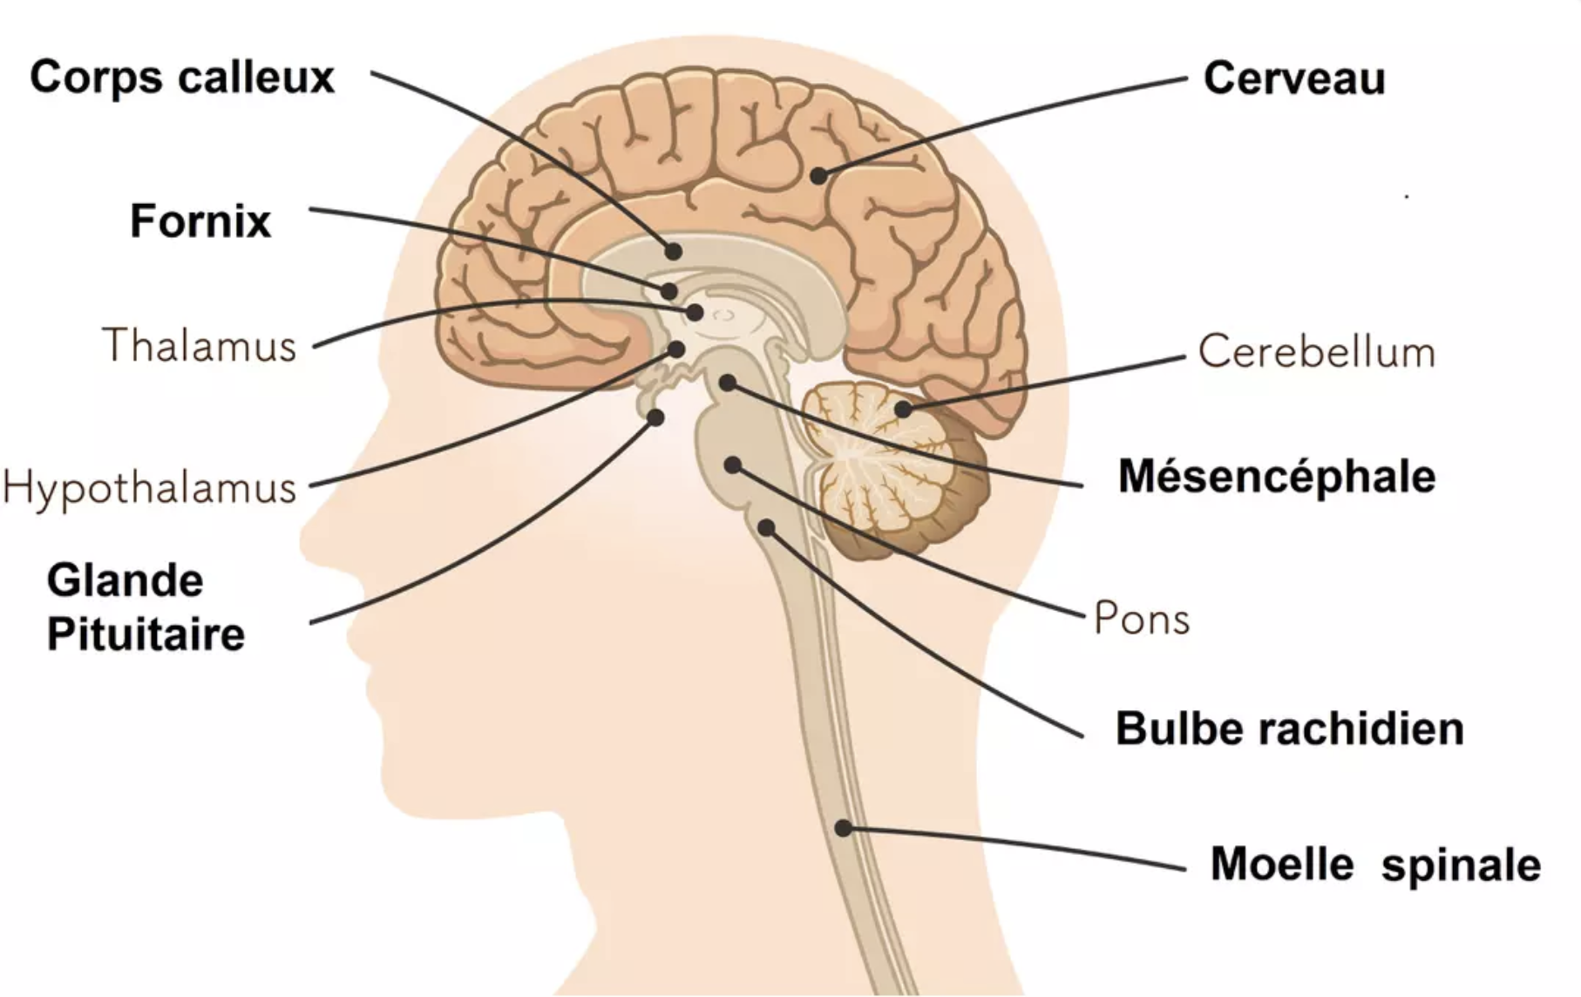
Système nerveux autonome
Centre cardiovasculaire
Dans le bulbe rachidien
Reçoit les infos de divers récepteurs
Sensoriel
Limbique (émotion)
Cortex préfrontal (attention, décision)
Utilise le SNA sympathique et parasympathique pour modifier la FC.

Slide 21
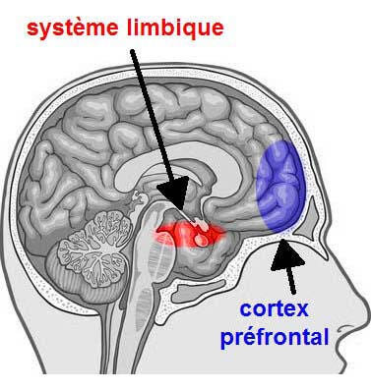
Système nerveux autonome
Parasympathique
Rallentit
Sympathique
Accélère
Infos
Action

Slide 22
Système nerveux autonome
Sympathique
Sur nœud sinusal, nœud auriculoventriculaire et myocarde ventriculaire
Noradrénaline
Accélère
Noradrénaline

Slide 23
Système nerveux autonome
Parasympathique
Sur nœud sinusal, nœud auriculoventriculaire et myocarde ventriculaire
Acétylcholine
Rallentit
Acétylcholine

